Slide 1
ΠΑΝΕΠΙΣΤΗΜΙΟ ΘΕΣΣΑΛΙΑΣ ΣΧΟΛΗ ΕΠΙΣΤΗΜΩΝ ΥΓΕΙΑΣ- ΤΜΗΜΑ ΙΑΤΡΙΚΗΣ Σχολή Επιστήμης Φυσικής Αγωγής και Αθλητισμού- ΤΜΗΜΑ ΕΠΙΣΤΗΜΗΣ ΦΥΣΙΚΗΣ ΑΓΩΓΗΣ ΚΑΙ ΑΘΛΗΤΙΣΜΟΥ ΔΙΑΤΜΗΜΑΤΙΚΟ ΠΡΟΓΡΑΜΜΑ ΜΕΤΑΠΤΥΧΙΑΚΩΝ ΣΠΟΥΔΩΝ «Άσκηση, Εργοσπιρομετρία και Αποκατάσταση»
«ANAΠΝΕΥΣΤΙΚΗ ΦΥΣΙΚΟΘΕΡΑΠΕΙΑ»
Σάββατο 02 Απριλίου 2022
Αναπνευστική φυσιοθεραπεία σε διαταραχές αποφρακτικού τύπου
Ευαγγελία Κουτσιούμπα
Φυσικοθεραπεύτρια, PhD
ΜΕΘ ΠΓΝΛ

Slide 2
ΠΕΡΙΕΧΟΜΕΝΑ
ΧΑΠ
ΑΣΘΜΑ
ΒΡΟΓΧΙΕΚΤΑΣΙΕΣ
ΚΥΣΤΙΚΗ ΙΝΩΣΗ
ΣΑΡΚΟΕΙΔΩΣΗ

Slide 3
Ορισμός της ΧΑΠ
Η Χρόνια Αποφρακτική Πνευμονοπάθεια (ΧΑΠ) περιλαμβάνει μία ομάδα νοσημάτων όπως η χρόνια βρογχίτιδα και το εμφύσημα και χαρακτηρίζεται από μη αναστρέψιμο περιορισμό της ροής του αέρα
Ο περιορισμός της ροής είναι:
Συνήθως προοδευτικός και
Σχετιζόμενος με διαταραγμένη φλεγμονώδη απάντηση των πνευμόνων σε βλαπτικά σωματίδια ή αέρια
GOLD (2006)

Slide 4
Αίτια περιορισμού της ροής στη ΧΑΠ
Αναστρέψιμα
Άθροιση φλεγμονωδών κυττάρων, βλέννας και εξιδρώματος στους βρόγχους
Σύσπαση λείων μυϊκών ινών στους περιφερικούς και κεντρικούς αεραγωγούς
Δυναμική υπερδιάταση κατά την άσκηση
(GOLD, 2006; Pryor & Prasad, 2002; Hough, 1997; West, 2008)

Slide 5
Μείωση παραγόντων κινδύνου για την ανάπτυξη της ΧΑΠ
Οξυγονοθεραπεία > 15ώρες ημερησίως
Προγράμματα Πνευμονικής Αποκατάστασης
(Φ/Θ, φυσική άσκηση, εκπαιδευτικές συνεδρίες)
"Oxygen Cylinder “, από dream designs, FreeDigitalPhotos.net
(GOLD, 2006)

Slide 6
Στόχοι θεραπείας στη ΧΑΠ
Αποτροπή εξέλιξης της νόσου
Ανακούφιση από τα συμπτώματα (δύσπνοια)
Βελτίωση αντοχής και διάρκειας στην άσκηση
Βελτίωση κατάστασης υγείας (QoL)
Πρόληψη και θεραπεία παροξυσμών
Πρόληψη και θεραπεία επιπλοκών
Μείωση θνησιμότητας
Ελαχιστοποίηση των παρενεργειών της θεραπείας
(GOLD, 2006)

Slide 7
Πνευμονική Αποκατάσταση
Φυσικοθεραπεία: Βρογχική παροχέτευση
- Διδασκαλία βήχα - Επανεκπαίδευση αναπνοής με αργή βαθειά εισπνοή (T.V.) και εκπνοή με μισόκλειστα χείλη
- Ενεργητική εκπνοή
- Χαλάρωση
- Άσκηση αναπνευστικών μυών
Φυσική άσκηση: - Ασκήσεις άνω-κάτω άκρων
- Αερόβια άσκηση
(GOLD, 2006; Pryor & Prasad, 2002; Frownfelter & Dean, 1996; AACVPR, 2011)

Slide 8
Πνευμονική Αποκατάσταση
"Teacher “, από Lucia, Public Domain Dedication
Εκπαιδευτικές συνεδρίες για αυτοδιαχείριση της ΧΑΠ:
Διαλέξεις - συζητήσεις για θέματα συμμόρφωσης, ολοκλήρωσης των θεραπειών και δια βίου αυτοδιαχείρισης της ΧΑΠ
Ψυχοθεραπεία:
Κατευθύνει τις ψυχολογικές ανάγκες των ασθενών και περιλαμβάνει συζητήσεις για την κοινωνική, συζυγική, εργασιακή, προσωπική ζωή, τις απόψεις για την υγεία και τις αντίστοιχες συνήθειες
(GOLD, 2006; Pryor & Prasad, 2002; Frownfelter & Dean, 1996; AACVPR, 2011)

Slide 9
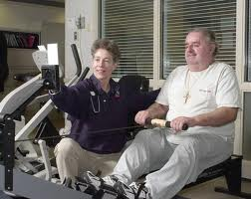
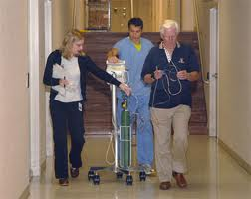
Πνευμονική Αποκατάσταση

Slide 10
Φυσικοθεραπεία
Βραχυπρόθεσμος στόχος: Ανακούφιση από τη δύσπνοια
Μακροπρόθεσμος στόχος: Λειτουργική επανένταξη
ΤΕΧΝΙΚΕΣ Φ/Θ:
1. Θέση σώματος: κλίση του κορμού εμπρός
Βελτιώνει τη διαφραγματική λειτουργία
Βελτιώνει τον αερισμό των πνευμονικών βάσεων
Βελτιώνει την κινητικότητα του θώρακα
Μειώνει την ενεργοποίηση των επικουρικών μυών
Μειώνει τη δύσπνοια
(GOLD, 2006; Pryor & Prasad, 2002; Frownfelter & Dean, 1996; AACVPR, 2011)

Slide 11
Φυσικοθεραπεία
Τεχνικές βρογχικής παροχέτευσης στη ΧΑΠ
Ειδικές θέσεις παροχέτευσης σε συνδυασμό με τεχνικές με τα χέρια του φυσ/τή [διαφραγματική αναπνοή(relaxed T.V.), τοπική θωρακική έκπτυξη, πλήξεις, δονήσεις]
Δυναμική εκπνευστική προσπάθεια (F.E.T.)
Ενεργητικός κύκλος αναπνευστικών τεχνικών (A.C.B.T.)
Αυτογενής παροχέτευση (Α.D.)
Άσκηση
Συνδυασμός
(Mcllwaine,2007)

Slide 12
Φυσικοθεραπεία
2. Επανεκπαίδευση αναπνοής
Η αργή και βαθιά αναπνοή βελτιώνει τον SatO₂ στην ηρεμία
1 /3 : χρόνος εισπνοής/εκπνοής
περισσότερος χρόνος για την εκπνοή (άδειασμα των πνευμόνων και χαλάρωση των εισπνευστικών μυών)
(GOLD, 2006; Pryor & Prasad, 2002; Frownfelter & Dean, 1996; AACVPR, 2011)

Slide 13
ΑΝ Φυσικοθεραπεία
3. Ενεργητική εκπνοή
Είναι φυσιολογική απάντηση σε αυξημένες αναπνευστικές απαιτήσεις
Στη ΧΑΠ, η ενεργοποίηση των κοιλιακών εξαρτάται από την απόφραξη των αεραγωγών και συμβαίνει συχνά στην ηρεμία
Έχει ευεργετική επίδραση στην υπερδιάταση των βάσεων και στη λειτουργία των εισπνευστικών μυών, αλλά όχι στη δύσπνοια
(GOLD, 2006; Pryor & Prasad, 2002; Frownfelter & Dean, 1996; AACVPR, 2011)

Slide 14
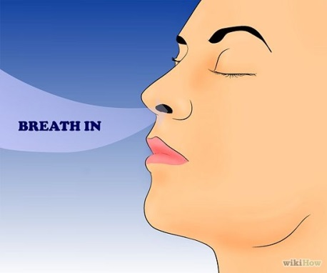
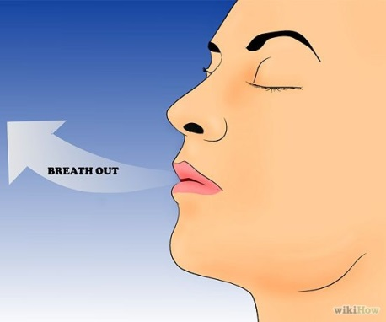
Φυσικοθεραπεία
4. Εκπνοή με μισόκλειστα χείλη
Βελτιώνει τον κυψελιδικό αερισμό
Βελτιώνει την ανταλλαγή των αερίων αίματος
Αυξάνει ενεργητικά την PEEP
Μειώνει τη δύσπνοια
“550px-Breathe-Step-2-Version-3”, “550px-Breathe-Step-3-Version-3”, www.wikihow.com, διαθέσιμο
με άδεια CC BY-NC-SA 3.0
(GOLD, 2006; Pryor & Prasad, 2002; Frownfelter & Dean, 1996; AACVPR, 2011)

Slide 15
Φυσικοθεραπεία
5. Χαλάρωση (Σ.Σ. σε έκταση, κάμψη ισχίων)
Τα προγράμματα χαλάρωσης στη ΧΑΠ έχουν δείξει μια τάση μείωσης:
Του καρδιακού ρυθμού
Της αναπνευστικής συχνότητας
Του άγχους
Της δύσπνοιας
(GOLD, 2006; Pryor & Prasad, 2002; Frownfelter & Dean, 1996; AACVPR, 2011)

Slide 16
Φυσικοθεραπεία
6. Άσκηση των αναπνευστικών μυών
Βελτιώνει:
Τη δύναμη
Την αντοχή
Τη λειτουργικότητα των αναπνευστικών μυών
Μειώνει τη δύσπνοια και το χρόνου του υπνικού αποκορεσμού
Αντίσταση: τουλάχιστον στο 30% της PImax για 30 λεπτά ημερησίως
(GOLD, 2006; Pryor & Prasad, 2002; Frownfelter & Dean, 1996; AACVPR, 2011)

Slide 17
Αξιολόγηση της δύναμης και της αντοχής των αναπνευστικών μυών ΧΑΠ
Αξιολόγηση:
Της δύναμης: PImax, PΕmax
Της έντασης της δύσπνοιας: Borg scale
Της αναπνευστικής αντοχής:
10 min αναπνευστική προσπάθεια στο 60% της PImax
2 min αναπνευστική προσπάθεια στο 75-80% της Pimax
POD index
6MWT
(GOLD, 2006; Pryor & Prasad, 2002; Frownfelter & Dean, 1996; AACVPR, 2011)

Slide 18
Αξιολόγηση της δύναμης και της αντοχής των αναπνευστικών μυών ΧΑΠ
Η μέτρηση της δύναμης των αναπνευστικών μυών είναι υπόθεση ρουτίνας στην κλινική πρακτική (έγκυρα και αξιόπιστα εργαλεία)
Η δύναμη των αναπνευστικών μυών αξιολογείται έμμεσα με την PImax, Pemax σε kPa ή cm H₂O (1kPa = 10.2 cm H₂O)
Οι PImax και PEmax αφορούν στις αλλαγές πίεσης συγκριτικά με την ατμοσφαιρική και αναπτύσσονται με την ενεργοποίηση όλων των αναπνευστικών μυών και όχι ενός συγκεκριμένου μυ
Οι PImax και PEmax μπορούν να μετρηθούν στη μύτη, στο στόμα, στον οισοφάγο ή στο διάφραγμα
(Troosters, et al., 2005)

Slide 19
Αξιολόγηση της δύναμης και της αντοχής των αναπνευστικών μυών
Οι μετρούμενες Pimax και PEmax εξαρτώνται:
Από τις διαστάσεις του θωρακικού κλωβού
Το μήκος του διαφράγματος
Τους πνευμονικούς όγκους
Την ενδοτικότητα του πνευμονικού παρεγχύματος και του θωρακικού κλωβού
Όταν οι πιέσεις μετρώνται στην T.L.C., τότε είναι το αποτέλεσμα της λειτουργίας των εκπνευστικών μυών και της ενδοτικότητας του παρεγχύματος στον όγκο αυτό
Όταν οι πιέσεις μετρώνται στην R.V.C., τότε είναι το αποτέλεσμα της λειτουργίας των εισπνευστικών μυών και της ενδοτικότητας του θωρακικού κλωβού
(Troosters et al., 2005)

Slide 20
Αξιολόγηση της δύναμης και της αντοχής των αναπνευστικών μυών
Μέτρηση της αντοχής των αναπνευστικών μυών
Μέτρηση του αυξανόμενου οριακού φορτίου
Δηλ. του φορτίου που μπορεί να αντέξει ο ασθενής για > 10 λεπτά
Το αυξανόμενο εκπνευστικό οριακό φορτίο
Σε υγιείς αφορά στο 87% της PEmax
Σε ασθενείς με ΧΑΠ μόνο στο 44%
(Troosters et al., 2005)

Slide 21
Αξιολόγηση της δύναμης και της αντοχής των αναπνευστικών μυών
Μέτρηση του χρόνου αντοχής σε καθορισμένο όριο έντασης
Όταν οι ασθενείς αδυνατούν να αναπνέουν ενάντια:
Στο 60% της PImax για 10 λεπτά ή
Στο 75-80% της PImax για 2 λεπτά
→ έχει επηρεασθεί η αντοχή των αναπνευστικών μυών
(Troosters, et al., 2005)

Slide 22
Πνευμονική υπερδιάταση και δύναμη αναπνευστικών μυών στη XAΠ (1 από 4)
Μηχανισμός πρόκλησης της αδυναμίας των αναπνευστικών μυών:
Η πνευμονική υπερδιάταση προκαλεί ενδογενή θετική τελοεκπνευστική πίεση, με συνέπεια τη μείωση της σχέσης μήκους - τάσης των αναπνευστικών μυών και τελικά την κόπωση
Η πνευμονική υπερδιάταση φέρνει τις πλευρές σε οριζόντια θέση, αναγκάζοντας τους έξω μεσοπλεύριους μύες να ενεργήσουν πλέον ως εκπνευστικοί μύες
(Troosters, et al., 2005)

Slide 23
Πνευμονική υπερδιάταση και δύναμη αναπνευστικών μυών στη XAΠ
Η πνευμονική υπερδιάταση θεωρείται ότι είναι το αποτέλεσμα της αδυναμίας εκτέλεσης πλήρους εκπνοής, λόγω σύγκλισης και στένωσης των αεραγωγών
Επομένως, οι ασθενείς με ΧΑΠ στην περίπτωση αυτή αναπνέουν σε υψηλούς αναπνευστικούς όγκους, με πολύ μεγάλο εισπνευστικό φορτίο
Η αυξημένη εισπνευστική προσπάθεια σε υψηλούς αναπνευστικούς όγκους οδηγεί σε αδυναμία των εισπνευστικών μυών
(Troosters, et al., 2005)

Slide 24
Πνευμονική υπερδιάταση και δύναμη αναπνευστικών μυών στη XAΠ
Όταν η αδυναμία των αναπνευστικών μυών είναι μέτρια ή σοβαρή, τότε τα κλινικά συμπτώματα είναι διακριτά
Όταν η αδυναμία των αναπνευστικών μυών είναι προφανής, τα κλινικά συμπτώματα μπορούν να εκδηλώνονται στην ηρεμία, να υπάρχει δύσπνοια, υπερκαπνία καθώς και/ή προβλήματα στην ομιλία και ο ασθενής να αισθάνεται πως έχει περιορισμένες δυνατότητες
Σε περίπτωση σοβαρής αδυναμίας των εκπνευστικών μυών είναι μειωμένη η ικανότητα για βήχα
(Troosters, et al., 2005)

Slide 25
Κλινικά σημεία της αδυναμίας των αναπνευστικών μυών
Μείωση της Ζ.Χ.
Κατακράτηση CO2
Περιορισμός της αναπνοής
Ορθόπνοια ή δύσπνοια κατά την άσκηση
Σύντομες προτάσεις στην ομιλία
Ταχύπνοια
Παράδοξη κίνηση στο θωρακικό ή κοιλιακό τοίχωμα,
Προβλήματα στο βήχα, με συνέπεια λοιμώξεις
Γενικευμένη μυϊκή αδυναμία
(Troosters, et al., 2005)

Slide 26
Δύσπνοια στη ΧΑΠ
Η δύσπνοια, ως εκτίμηση της αυξημένης αναπνευστικής προσπάθειας και δυσανεξίας, συνδέεται με την αναπηρία που βιώνει ο ασθενής με ΧΑΠ
Πιθανολογείται ότι οφείλεται σε δυσλειτουργία της νευρομυϊκής συναρμογής μεταξύ του κινητικού κέντρου των αναπνευστικών μυών και των περιφερικών αισθητικών ώσεων από υποδοχείς που βρίσκονται στους αεραγωγούς, πνεύμονες, αναπνευστικούς μυς και δομές του θωρακικού τοιχώματος
(ATS, 2006; Troosters et al., 2005)

Slide 27
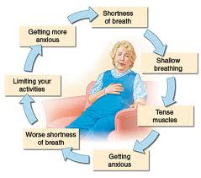
Δύσπνοια
Η δύσπνοια προκύπτει όταν:
Οι ασθενείς αντιμετωπίζουν υψηλά αναπνευστικά φορτία
Αλλάζει το αναπνευστικό πρότυπο
Υπάρχουν διαταραχές στα αέρια αίματος και στη λειτουργία των αναπνευστικών μυών
itgsuperstarwallpaper.blogspot.gr
(ATS, 2006; Troosters et al., 2005)

Slide 28
Γιατί Φυσική Άσκηση στη ΧΑΠ?
Η άσκηση αποτελεί τον ακρογωνιαίο λίθο της Πνευμονικής
Αποκατάστασης, διότι:
Βελτιώνει την ικανότητα για άσκηση
Αυξάνει τη μυϊκή μάζα
Αυξάνει τη λειτουργική ικανότητα των μυών
Βελτιώνει την ποιότητα ζωής
Στοχεύει:
Στη βελτιστοποίηση της σωματικής απόδοσης
Στην κοινωνική επανένταξη
Στην αυτονομία του ασθενή
(American Thoracic Society, 1999; Guidelines for Pulmonary Rehabilitation Programs, American Association of Cardiovascular and Pulmonary Rehabilitation, 2004)

Slide 29
Αερόβια άσκηση στη ΧΑΠ
Συνεχής άσκηση: 50 – 80 % μέγιστου έργου, 20 - 30 λεπτά
Διαλειμματική άσκηση: 100% μέγιστου έργου, 45 λεπτά: 30 sec άσκηση και 30 sec διάλειμμα
Δύσπνοια: Μέτρια προς αυξημένη (4) στην κλίμακα Borg
Μυϊκή κόπωση: Μέτρια προς αυξημένη (4) στην κλίμακα Borg
Κορεσμός αιμοσφαιρίνης > 90%
(American Thoracic Society, 1999; Guidelines for Pulmonary Rehabilitation Programs, American Association of Cardiovascular and Pulmonary Rehabilitation, 2004)

Slide 30
Ασκήσεις μυϊκής ενδυνάμωσης άνω και κάτω άκρων στη ΧΑΠ
Επιβάρυνση: 60 – 80 % μέγιστης δύναμης (1 RPM)
Επαναλήψεις: 8 – 15
Σειρές: 3 με 5, 8-10 ασκήσεις μεγάλων μυϊκών ομάδων
Συχνότητα: 2 με 3 φορές την εβδομάδα
Συγχρονισμός άσκησης και αναπνοής
Προσαρμογή και εξατομίκευση
(American Association of Cardiovascular and Pulmonary Rehabilitation, 1999, 2007; American College of Sports Medicine, 2000; American Heart Association, 1995; Troosters et al., 2000; Pollock et al., 2000; O’Shea et al., 2004)

Slide 31
Ιδανικό πρόγραμμα άσκησης στη ΧΑΠ
Αερόβια άσκηση: | Συνεχής: 60 – 80%max Διαλειμματική: 100%max
Ασκήσεις ενδυνάμωσης: | 3 σειρές x 10 επαναλήψεων 60 – 80 % μέγιστης δύναμης
Διάρκεια συνεδρίας: | 60 – 90 λεπτά συνολικά
Συχνότητα: | 3 φορές εβδομαδιαίως
Διάρκεια προγράμματος: | 8 – 12 εβδομάδες
(American Association of Cardiovascular and Pulmonary Rehabilitation, 1999, 2007; American College of Sports Medicine, 2000; American Heart Association, 1995; Troosters et al., 2000; Pollock et al., 2000; O’Shea et al., 2004)

Slide 32
Εκπαιδευτικές συνεδρίες στη ΧΑΠ
Οι ασθενείς με χρόνιες παθήσεις καθημερινά πρέπει να λαμβάνουν αποφάσεις για τη διαχείριση της πάθησής τους
Στόχος της αυτοδιαχείρισης της πάθησης μέσα από κατάλληλη εκπαίδευση είναι η απόκτηση γνώσεων για την πάθησή τους και δεξιοτήτων για την καθημερινή αυτοδιαχείριση των συμπτωμάτων τους
Μακροπρόθεσμα, οι ασθενείς πρέπει να υιοθετήσουν κατάλληλη συμπεριφορά, για την πρόληψη και τη διαχείριση της συμπτωματολογίας και των επιπτώσεων της πάθησης
(American Association of Cardiovascular and Pulmonary Rehabilitation, 1999, 2007; American College of Sports Medicine, 2000; American Heart Association, 1995; Troosters et al., 2000; Pollock et al., 2000; O’Shea et al., 2004)

Slide 33
ΑΠΟΤΕΛΕΣΜΑΤΑ ΑΝ ΦΘ στη ΧΑΠ
Αυξάνει τη δύναμη και αντοχή των αναπνευστικών μυών
Μειώνει τη δύσπνοια
Βελτιώνει την ποιότητα ζωής
Μειώνει το χρόνο νοσηλείας
Μειώνει το άγχος και την κατάθλιψη
Δεν επιδρά στην πνευμονική λειτουργία
Δεν επιδρά στην οξεοβασική ισορροπία
(GOLD, 2006; Gosselink et al, 2005; Pryor & Prasad, 2002; Hough, 1997; American Association of Cardiovascular and Pulmonary Rehabilitation, 1999, 2007; American College of Sports Medicine, 2000; American Heart Association, 1995; Troosters et al., 2000; Pollock et al., 2000; O’Shea et al., 2004)

Slide 34
Διατροφική αντιμετώπιση της ΧΑΠ
Οι ασθενείς με ΧΑΠ VS άτομα χωρίς ΧΑΠ καταναλώνουν 50% περισσότερη ενέργεια για να αναπνέουν
Οι αναπνευστικοί μύες των ασθενών ΧΑΠ VS άτομα χωρίς ΧΑΠ χρειάζονται 10 φορές περισσότερες θερμίδες
Με την επιδείνωση της πάθησης, συμπτώματα όπως δύσπνοια, απώλεια γεύσης λόγω ξηροστομίας, κόπωση, πρώιμο αίσθημα πληρότητας στομάχου κ.λ.π. μπορεί να συντελέσουν στη μείωση της πρόσληψης τροφής
Η μακροχρόνια μείωση της πρόσληψης τροφής μπορεί να οδηγήσει σε σημαντική μείωση βάρους και υποσιτισμό
(Cockburn & Johnson, 2009; Ferreira et al., 2000)

Slide 35
ΑΣΘΜΑ
υπεραντιδραστικότητα των αεραγωγών και φλεγμονώδη αποφρακτική διαταραχή

Slide 36
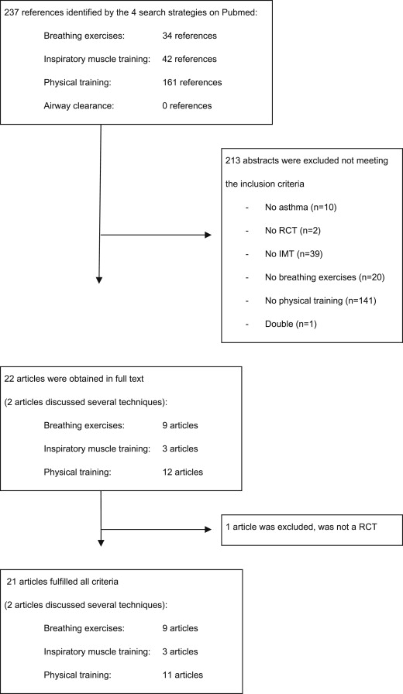
Marjolein L J Bruurs et al, The effectiveness of physiotherapy in patients with asthma: a systematic review of the literature Respir Med, 2013 Apr
The aim of the present study was to investigate, through a review of the literature, whether physiotherapy can play a role in the treatment of patients with asthma

Slide 37
Αναπνευστικές ασκήσεις και άσθμα
βελτίωση στην ποιότητα ζωής
και μείωση της χρήσης φαρμάκων
και του αναπνευστικού ρυθμού
Επιπλέον διαπιστώθηκε ότι οι ασκήσεις αναπνοής:
μπορούν να μειώσουν τα συμπτώματα
τον υπεραερισμό
το άγχος
και την κατάθλιψη
Marjolein L J Bruurs et al, The effectiveness of physiotherapy in patients with asthma: a systematic review of the literature Respir Med, 2013 Apr

Slide 38
ΑΣΘΜΑ - ΑΝ ΑΣΚΗΣΗ - ΑΠΟΤΕΛΕΣΜΑΤΑ
Regular exercise improves asthma control in adults: A randomized controlled trial
Jouni J K Jaakkola Sci Rep 2019 Aug

Slide 39
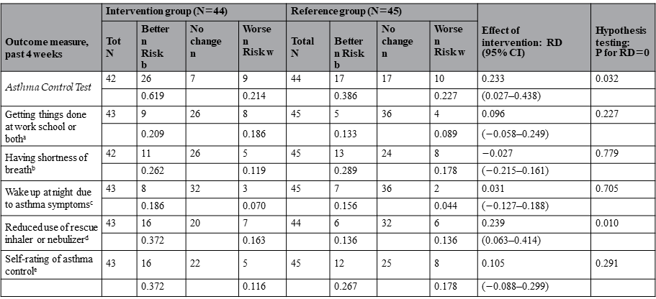
The effects of the 6-month exercise intervention on asthma control. Risk Differences (RD) estimated for the probability of improvement. The Regular Exercise and Asthma Control Trial [REACT]. ªIn the past 4 weeks, how much of the time did your asthma keep you from getting as much done at work, school or at home? All of the time (1 point); Most of the time (2); Some of the time (3); A little of the time (4); None of the time (5 points). ^{b}During the past 4 weeks, how often have you had shortness of breath? More than once a day (1); Once a day (2); 3 to 6 times a week (3); Once or twice a week (4); Not at all (5). ^{c}During the past 4 weeks, how often did your asthma symptoms (wheezing, coughing, shortness of breath, chest tightness or pain) wake you up at night or earlier than usual in the morning? 4 or more nights a week (1); 2 to 3 nights a week (2); Once a week (3); Once or twice (4); Not at all (5). ^{d}During the past 4 weeks, how often have you used your rescue inhaler or nebulizer medication (such as salbutamol)? 3 or more times per day (1); 1 or 2 times per day (2); 2 or 3 times per week (3); Once a week or less (4); Not at all (5). ^{e}How would you rate your asthma control during the past 4 weeks? Not controlled at all (1); Poorly controlled (2); Somewhat controlled (3); Well controlled (4); Completely controlled (5). A total of 89 participants were included in some analysis. Individual analyses included from 86 to 88 participants.
Regular exercise improves asthma control in adults: A randomized controlled trial
Jouni J K Jaakkola Sci Rep 2019 Aug

Slide 40
ΑΣΘΜΑ - ΑΝ ΑΣΚΗΣΗ – ΜΑΚΡΟΠΡΟΘΕΣΜΑ ΑΠΟΤΕΛΕΣΜΑΤΑ
The effects of exercise intervention on asthma control based on baseline and 6-month follow-up surveys. 89 participants completed both baseline and 6-month survey. The Regular Exercise and Asthma Control Trial [REACT]. A total of 89 participants were included in some analysis. Individual analyses included from 87 to 88 participants.
Regular exercise improves asthma control in adults: A randomized controlled trial
Jouni J K Jaakkola Sci Rep 2019 Aug

Slide 41
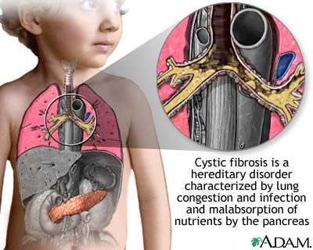
Χαρακτηριστικά της Κυστικής Ίνωσης
Κύριο χαρακτηριστικό της Κ.Ι. είναι η παραγωγή παχύρρευστων και αφυδατωμένων εκκρίσεων κυρίως από τους πνεύμονες και το πάγκρεας
Προοδευτική καταστροφή του ιστού τους και η ανεπάρκειά τους
adameducation.com
(ATS, 2010; Flume et al., 2009; Mcllwaine, 2007; Donaldson et al., 2006; West, 2004; Orenstein, 2004; Wang et al., 2002; Murphy, 1987; Moorkroft, 1998)

Slide 42
Κλινικά Συμπτώματα της Κυστικής Ίνωσης
H ΚΙ οδηγεί σε μεγάλη νοσηρότητα με συμπτώματα βήχα & παραγωγή εκκρίσεων
Δύσπνοια
Αιμόπτυση
Πληκτροδακτυλία
Περιορισμό της αντοχής στην άσκηση
Λειτουργικούς περιορισμούς
Χαμηλή ποιότητα ζωής
(ATS, 2010; Flume et al., 2009; Mcllwaine, 2007; Donaldson et al., 2006; West, 2004; Orenstein, 2004; Wang et al., 2002; Moorkroft, 1998; Murphy, 1987)

Slide 43
Αναπνευστικές συνέπειες της Κυστικής Ίνωσης
Βρογχιολίτιδα
Διάχυτη βρογχεκτασία
Προοδευτική απόφραξη αεραγωγών
Πνευμονική υπερδιάταση
Υποτροπιάζουσες λοιμώξεις (Pseudomonas aeruginosa) με αυξημένη παραγωγή εκκρίσεων, βρογχοστένωση και επιδεινούμενος λειτουργικός περιορισμός
(ATS, 2010; Flume et al., 2009; Mcllwaine, 2007; Donaldson et al., 2006; West, 2004; Orenstein, 2004; Wang et al., 2002)

Slide 44
Ισπανική Πνευμονολογική Εταιρεία (SEPAR) δημοσίευσε τις πρώτες κατευθυντήριες γραμμές στον κόσμο για τη διάγνωση και τη θεραπεία της βρογχεκτασίας (2008)
Σχεδόν 10 χρόνια αργότερα, έχουν γίνει σημαντικές επιστημονικές πρόοδοι τόσο στη θεραπεία όσο και στην αξιολόγηση και διάγνωση αυτής της νόσου και οι αρχικές οδηγίες έχουν ενημερωθεί για να περιλαμβάνουν τις πιο πρόσφατες διαθέσιμες θεραπείες για τις βρογχεκτασίες
Αυτές οι νέες συστάσεις έχουν συνταχθεί σύμφωνα με μια αυστηρή μεθοδολογική διαδικασία που έχει σχεδιαστεί για τη διασφάλιση της ποιότητας του περιεχομένου
Εξετάζονται διατροφικές πτυχές
Διαχείριση εκκρίσεων
Μυϊκή εκγύμναση
Διαχείριση επιπλοκών και συννοσηροτήτων
Προφύλαξη από λοιμώξεις
Εκπαίδευση ασθενών
Κατ' οίκον φροντίδα
Παρόξυνση και παρακολούθηση ασθενών βρογχικής φλεγμονής και απόφραξης της ροής του αέρα
Miguel Ángel Martínez-García etal,
Spanish Guidelines on Treatment of Bronchiectasis in Adults, Arch Bronconeuromol (Eng Ed) 2018

Slide 45
ΒΡΟΓΧΕΚΤΑΣΙΑ-ΒΡΟΓΧΙΟΛΙΤΙΔΑ ΒΡΕΦΗ
Physiotherapy for acute bronchiolitis in paediatric patients between 0 and 24 months old, Cochrane Database Syst Rev. 2016 Feb Chest

Slide 46
ΦΥΣΙΚΟΘΕΡΑΠΕΙΑ ΑΝΑΠΝΕΥΣΤΙΚΗ: ΓΙΑΤΙ? ΑΝΗΛΙΚΟΥΣ ΑΣΘΕΝΕΙΣ
Η ΑΝ ΦΘ έχει προταθεί για να βοηθήσει στην κάθαρση των τραχειοβρογχικών εκκρίσεων
Κύριος στόχος:
-να καθαριστεί η απόφραξη των αεραγωγών
-να μειωθεί η αντίσταση των αεραγωγών
-να ενισχυθεί η ανταλλαγή αερίων
-να μειωθεί η εργώδης αναπνοή
Physiotherapy for acute bronchiolitis in paediatric patients between 0 and 24 months old, Cochrane Database Syst Rev. 2016 Feb Chest

Slide 47
ΤΕΧΝΙΚΕΣ ΑΝ ΦΘ ΠΟΥ ΧΡΗΣΙΜΟΠΟΙΗΘΗΚΑΝ ΑΝΗΛΙΚΟΥΣ ΑΣΘΕΝΕΙΣ
Διαφορετικές τεχνικές χρησιμοποιούνται σε παιδιατρικούς ασθενείς:
Α) η συμβατική ΑΝ ΦΘ: π.χ πλήξεις – δονήσεις σε συνδυασμό με
θέσεις ορθοστατικής παροχέτευσης, δόνηση στο θώρακα και κατευθυνόμενο βήχα και
Β) τεχνικές που βασίζονται στη ροή:
αργή ή εξαναγκασμένη παθητική εκπνοή μπορεί να βοηθήσει στην κινητοποίηση των εκκρίσεων προς την τραχεία και να προκαλέσει βήχα που βοηθά στην απομάκρυνση των εκκρίσεων
ΕΠΙΣΗΜΑΝΣΉ
Ωστόσο, οι συμβατικές τεχνικές αν φυσιοθεραπείας μπορεί να έχουν μειονεκτήματα:
έχει υποστηριχθεί ότι μπορεί να προκαλέσουν δυσφορία στο βρέφος και έχουν προκύψει ανησυχίες σχετικά με την ασφάλεια της διαδικασίας, ειδικά σε σχέση με κατάγματα πλευρών, σε ασθενείς σε κίνδυνο (Beeby 1998; Chalumeau 2002; Chanelière 2006)
Physiotherapy for acute bronchiolitis in paediatric patients between 0 and 24 months old, Cochrane Database Syst Rev. 2016 Feb Chest

Slide 48
Chest physiotherapy and bronchiolitis in the hospitalised infant. Double-blind clinical trial M Sánchez Bayle et al, An Pediatr, Barc 2012 Jul

Slide 49
ΑΠΟΤΕΛΕΣΜΑΤΑ - ΣΥΜΠΕΡΑΣΜΑΤΑ
Αποτελέσματα:
Στην ομάδα με ΑΝ ΦΘ ο μέσος όρος παραμονής στο νοσοκομείο ήταν 4,56 ημέρες και ο μέσος χρόνος οξυγονοθεραπείας ήταν 49,98 ώρες
ΕΝΩ 4,54 ημέρες και 53,53 ώρες αντίστοιχα στην ομάδα που δεν έλαβε ΑΝ ΦΘ
Η ΑΝ ΦΘ δεν ήταν αποτελεσματική
-στη μείωση της παραμονής στο νοσοκομείο
-ή της διάρκειας οξυγονοθεραπείας σε ασθενείς με οξεία βρογχιολίτιδα
αλλά στη μελέτη παιδιών με αναπνευστικό συγκυτιακό ιό VRS σε ρινοφαρυγγική αναρρόφηση έδειξε μειωμένη ανάγκη ωρών για οξυγονοθεραπεία, ώρες (Ρ=,042)

Slide 50
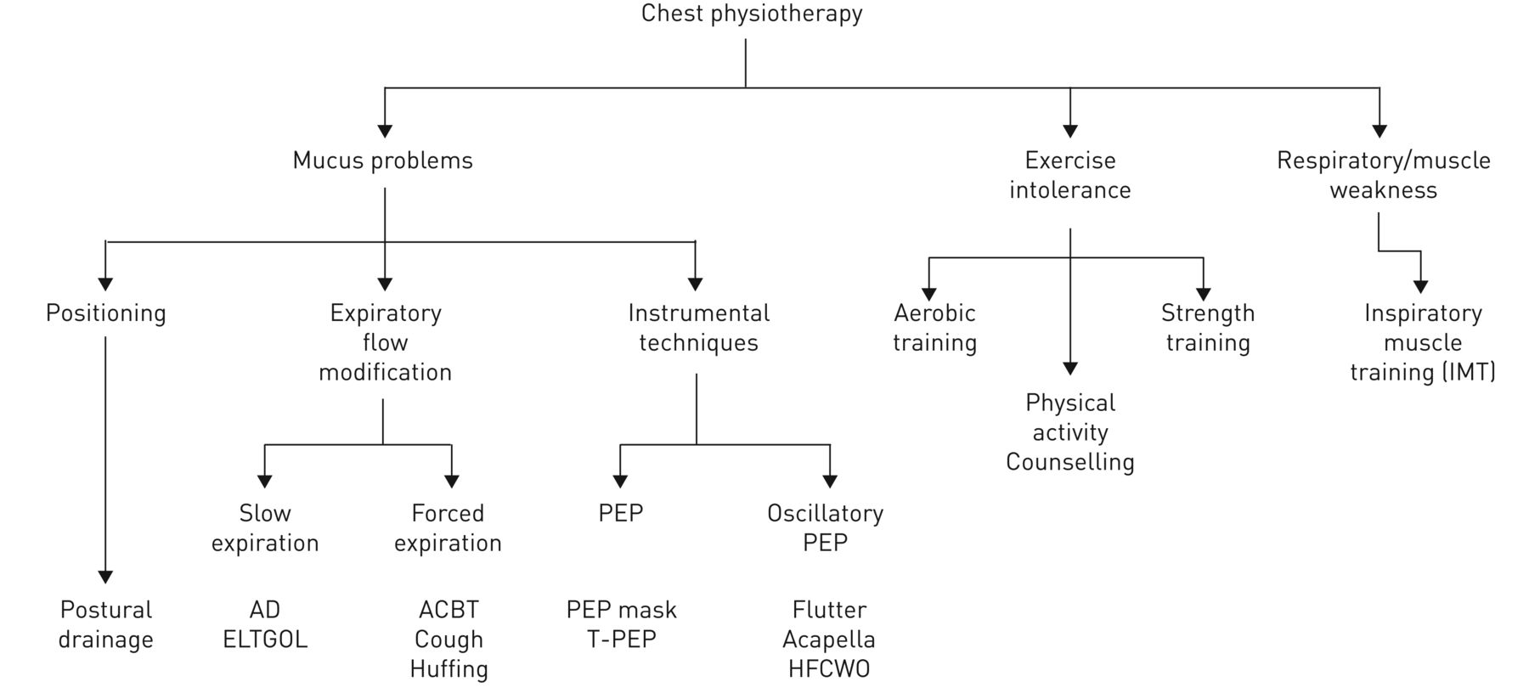
Chest physiotherapy interventions flow chart based on clinical experience from the task force panel. AD: autogenic drainage; ELTGOL: total slow expiration with open glottis and infralateral position; ACBT: active cycle of breathing techniques; PEP: positive expiratory pressure; T-PEP: temporary positive expiratory pressure; HFCWO: high frequency chest wall oscillation
European Respiratory Society guidelines for the management of adult bronchiectasis
Practice Guideline Eur Respir J
. 2017

Slide 51
Συμπτώματα της Σαρκοείδωσης
Κόπωση
Δύσπνοια
Πόνος
Αδυναμία των αναπνευστικών μυών (ιδιαίτερα σε ασθενείς με χρήση κορτικοστεροειδών)
Αδυναμία σκελετικών μυών
Χαμηλή φυσική κατάσταση
Μειωμένη διάρκεια άσκησης
Χαμηλή γενική υγεία
Χαμηλή γενική υγεία και ποιότητα ζωής, ανεξάρτητα από το βαθμό επηρεασμού της αναπνευστικής λειτουργίας
Προτείνεται: διακοπή καπνίσματος και Πνευμονική Αποκατάσταση
(Spruit et al., 2010; Baughman et al., 2008; Guzman et al., 2008)

Slide 52
Φυσικοθεραπέια στη Σαρκοείδωση
Εξαρτάται από το όργανο που έχει προσβληθεί περισσότερο
Σε προσβολή των πνευμόνων, προηγείται η Φ/Θ στην Πνευμονική Αποκατάσταση, για όσο χρειαστεί
Μετά τη Φ/Θ, προστίθενται ασκήσεις ενδυνάμωσης και βελτίωσης της αντοχής → αύξηση της ικανότητας για εργασία και αντοχή στην κόπωση
Καθώς βελτιώνεται η αντοχή, προστίθενται ήπιες ασκήσεις άνω-κάτω άκρων
Βοηθάει πολύ η ψυχοκοινωνική συμβουλευτική, τα συμπληρώματα διατροφής και το συμπληρωματικό οξυγόνο
(Spruit et al., 2010)

Slide 53
ΑΝ ΦΘ
με επανεκπαίδευση του αναπνευστικού πρότυπου
βρογχική παροχέτευση
θεραπεία με aerosol και κινησιοθεραπεία, μπορεί να καθυστερήσει την εμφάνιση της αναπνευστικής ανεπάρκειας και της αναπηρίας καθώς επίσης να βελτιώσει την ποιότητα ζωής (Mujovic et al., 2005)

Slide 54
Ασκηση στη Σαρκοείδωση
Η Πνευμονική Αποκατάσταση, με εντοπισμένες ασκήσεις αντίστασης άνω και κάτω άκρων καθώς και
με ασκήσεις αντοχής
ηλεκτρικός τάπητας
κυκλοεργόμετρο
εργόμετρο χειρός και
step up
φαίνεται ότι αυξάνει τον πνευμονικό αερισμό και την ικανότητα άσκησης (Spruit et al., 2002)

Slide 55
ΠΕΡΙΟΡΙΣΤΙΚΟΥ ΤΥΠΟΥ

